Slide 1

PCTO in Coding & Data Science
CD: 50/50 - Coding Diversity
Liceo Scientifico S. Cannizzaro
16/03/2022

Slide 2
Nelle ultime puntate…
Che cos’è un dato
Che cos’è la data science
Che cos’è un linguaggio di programmazione
Cosa sono le librerie
Cos’è un comando
Cos’è una variabile
Tipi di dati: stringhe, variabili numeriche, variabili logiche, liste, etc.
Cos’è una funzione
Comandi condizionali
Cos’è un database e i suoi elementi costitutivi

Slide 3
Modulo 1: Introduzione al coding
Modulo 2: Saper leggere e rappresentare i dati
Modulo 3: Basi di inferenza e analisi predittiva
Modulo 4: Basi di machine learning

Slide 4
Parte A:
Saper leggere i dati

Slide 5
Estrarre informazione dai dati: un esempio (1)
Sono una studentessa iscritta al primo anno di università di un corso di laurea in Lettere.
Nel primo semestre dovrò affrontare 4 esami: Letteratura, Storia, Inglese e Informatica.
Vorrei farmi un’idea su quanto sia complicato passare ognuno di questi esami, ma non conosco nessuno degli studenti che ha sostenuto questi esami in passato.
Decido di cercare informazioni sul sito dell’università.

Slide 6
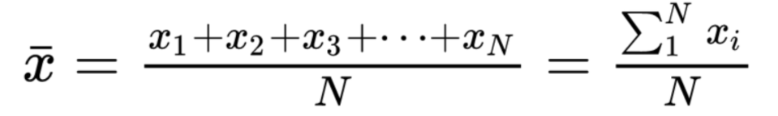
Estrarre informazione dai dati: un esempio (2)
Trovo la media dei voti presi dagli studenti:
Letteratura=20
Informatica=20
Storia=20
Inglese=20

Slide 7
Estrarre informazione dai dati: un esempio (3)
Trovo la mediana dei voti presi dagli studenti:
Letteratura= 20
Informatica= 20
Storia= 20
Inglese= 15
La mediana è un valore tale per cui al più metà degli elementi stanno al di sopra e al più metà stanno al di sotto di esso.

Slide 8
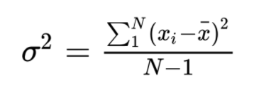
Estrarre informazione dai dati: un esempio (4)
Trovo la varianza dei voti presi dagli studenti:
Letteratura= 0
Informatica= 5,45
Storia= 10
Inglese= 56.5

Slide 9
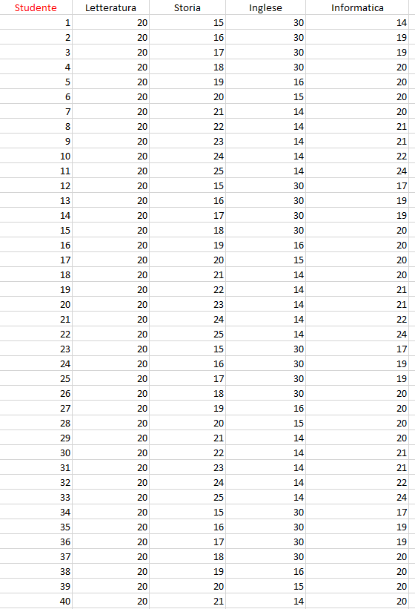
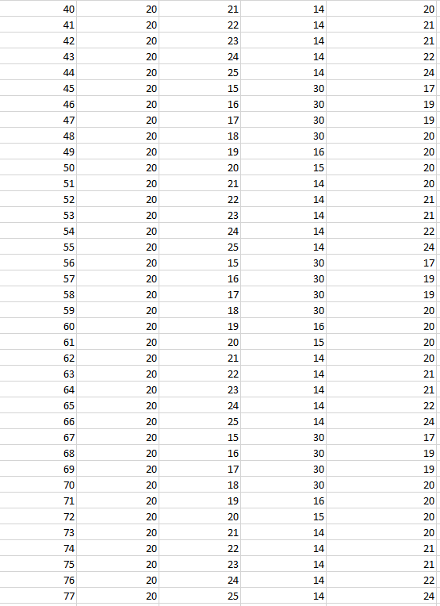
I dati grezzi
variabile
osservazione
valore

Slide 10
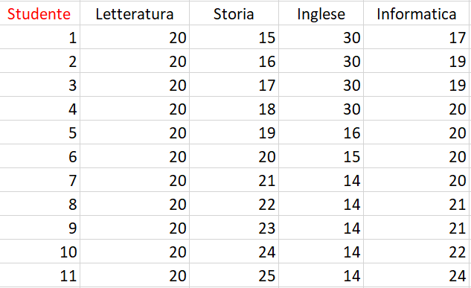
Semplifichiamo un po’

Slide 11
Ragioniamo insieme
Dal punto di vista dell’utente:
Quale sarebbe potuto essere un modo più intuitivo di sintetizzare l’informazione, rispetto ai tre indici di media, moda e varianza?
Se la studentessa avesse trovato SOLO il dato sulla media, quale “scenario” avrebbe ritenuto più verosimile?
Dal punto di vista del data analyst:
Come possiamo capire in quali casi sarebbe opportuno utilizzare un indicatore piuttosto che un altro?
In quale dei quattro “scenari” sarebbe stato “deontologicamente corretto” fornire SOLO il dato sulla media?

Slide 12
Grafico: quale?
y
x

Slide 13
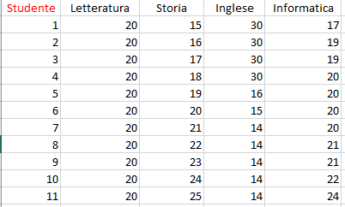
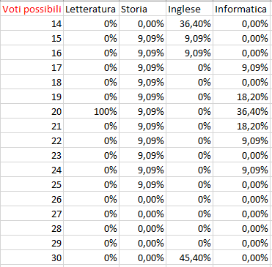
Dai valori assoluti alle “frequenze”
Tutti i possibili valori che la variabile può assumere: ASSE X
Frequenza = quante volte la variabile assume uno specifico valore/il totale delle osservazioni (11 in questo caso): ASSE Y

Slide 14
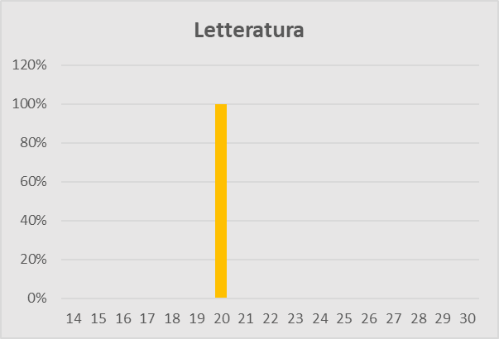
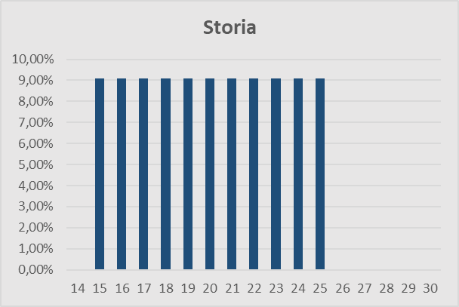
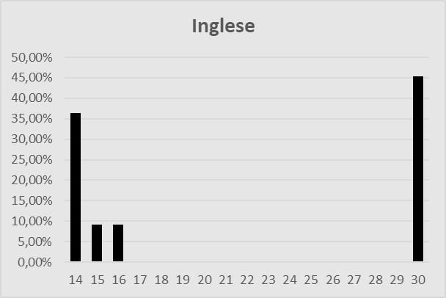
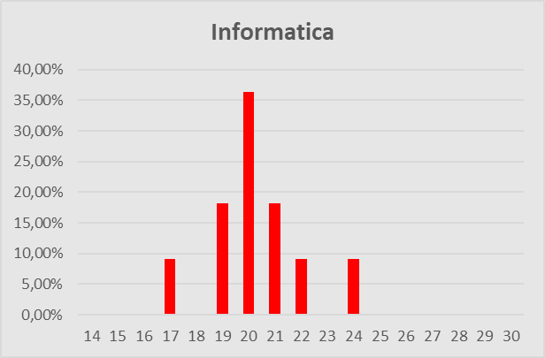
Un tipo di grafico molto esplicativo
LETTERATURA
STORIA
INGLESE
INFORMATICA

Slide 15
Ragioniamo insieme
Dal punto di vista dell’utente:
Quale sarebbe potuto essere un modo più intuitivo di sintetizzare l’informazione, rispetto ai tre indici di media, moda e varianza?
Se la studentessa avesse trovato SOLO il dato sulla media, quale “scenario” avrebbe ritenuto più verosimile?
Dal punto di vista del data analyst:
Come possiamo capire in quali casi sarebbe opportuno utilizzare un indicatore piuttosto che un altro?
In quale dei quattro “scenari” sarebbe stato “deontologicamente corretto” fornire SOLO il dato sulla media?

Slide 16
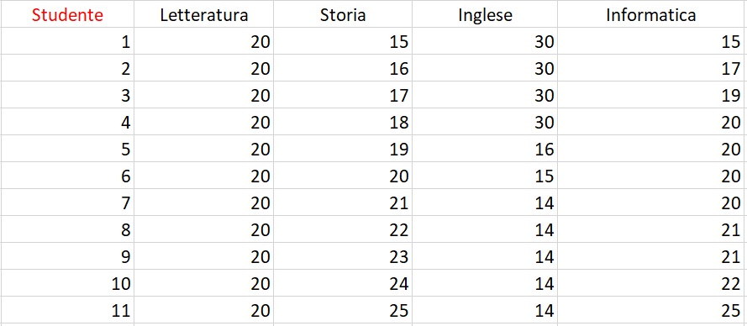
Indici e informazione: un esempio

Slide 17
Ogni “scenario” ha un nome: le distribuzioni
LETTERATURA
STORIA
UNIFORME
COSTANTE
INGLESE
BIMODALE
INFORMATICA
NORMALE

Slide 18
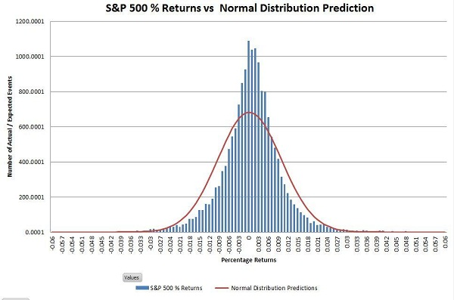
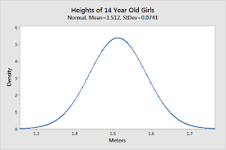
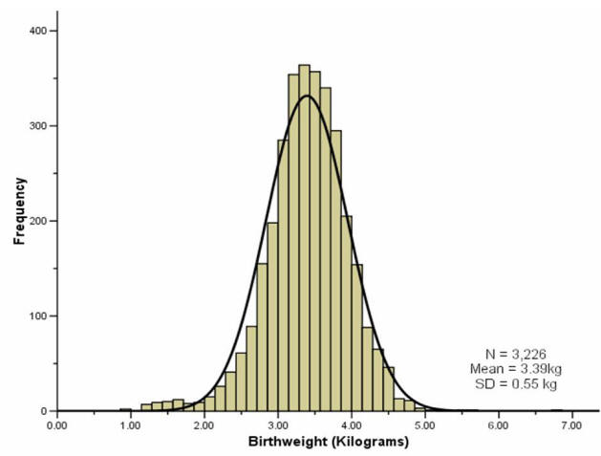
Una distribuzione molto particolare: la distribuzione normale (o gaussiana)

Slide 19
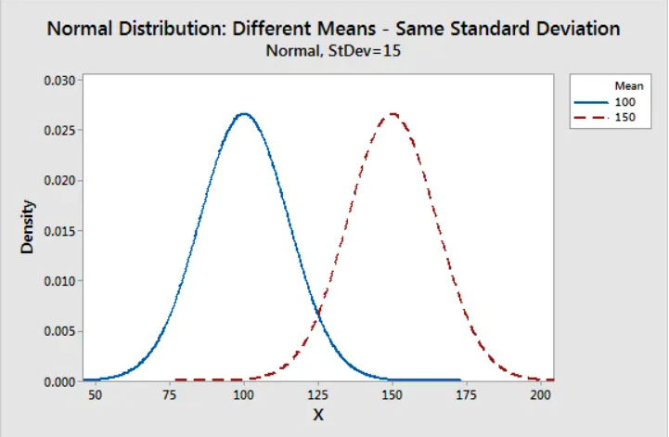
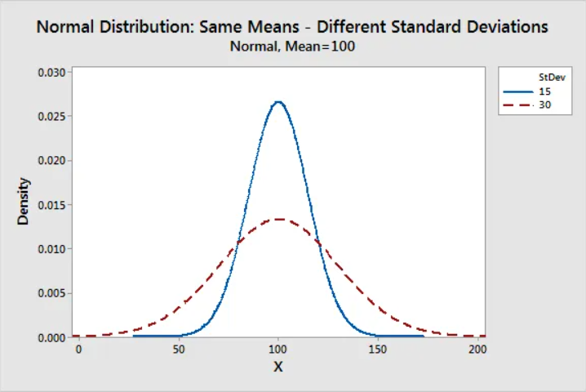
Media e varianza nella distribuzione gaussiana
Notes:
Qui occorre tagliare le figure e tradurre in italiano le intestazioni.

Slide 20
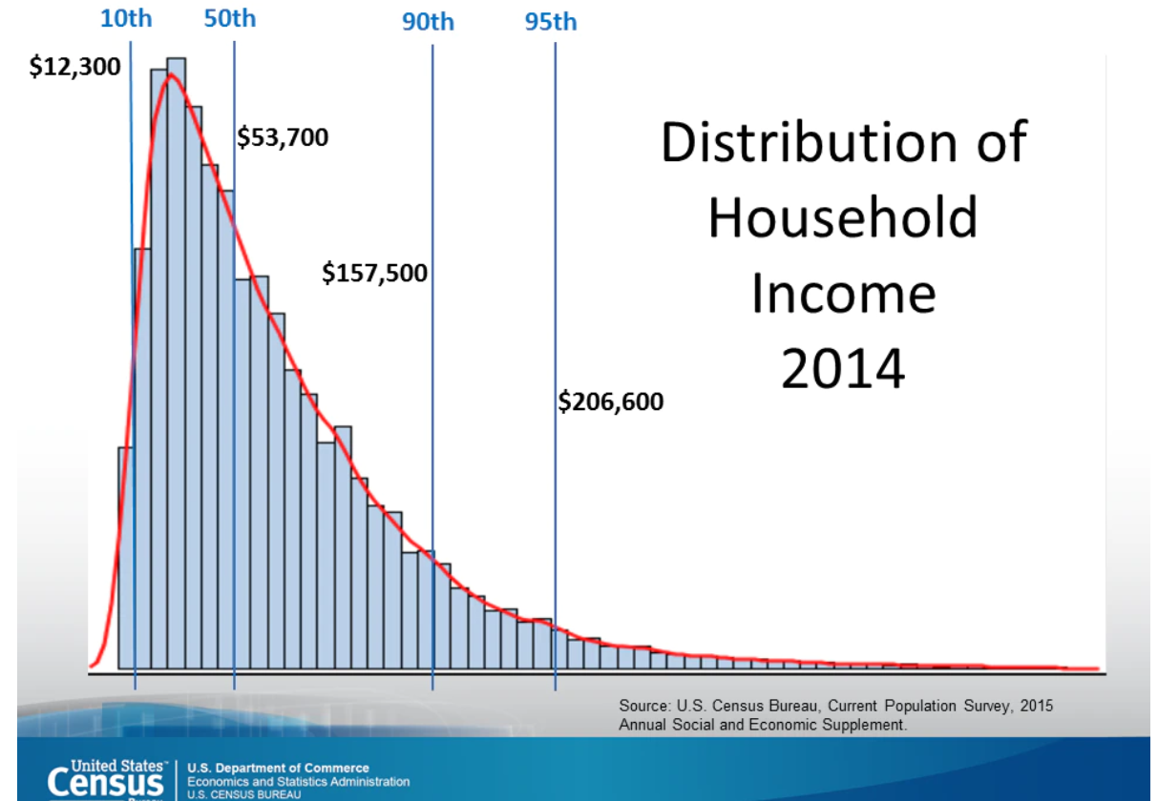
Non sempre una determinata serie di dati ha una distribuzione asimmetrica
Notes:
Qui occorre tagliare le figure e tradurre in italiano le intestazioni.

Slide 21
Parte B:
Saper rappresentare i dati

Slide 22
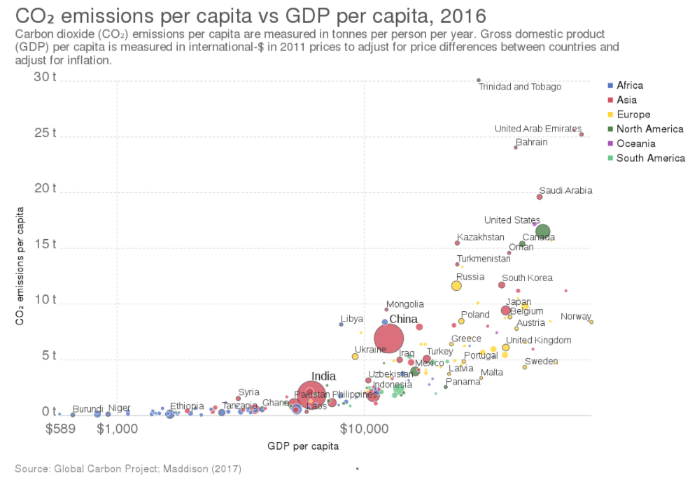
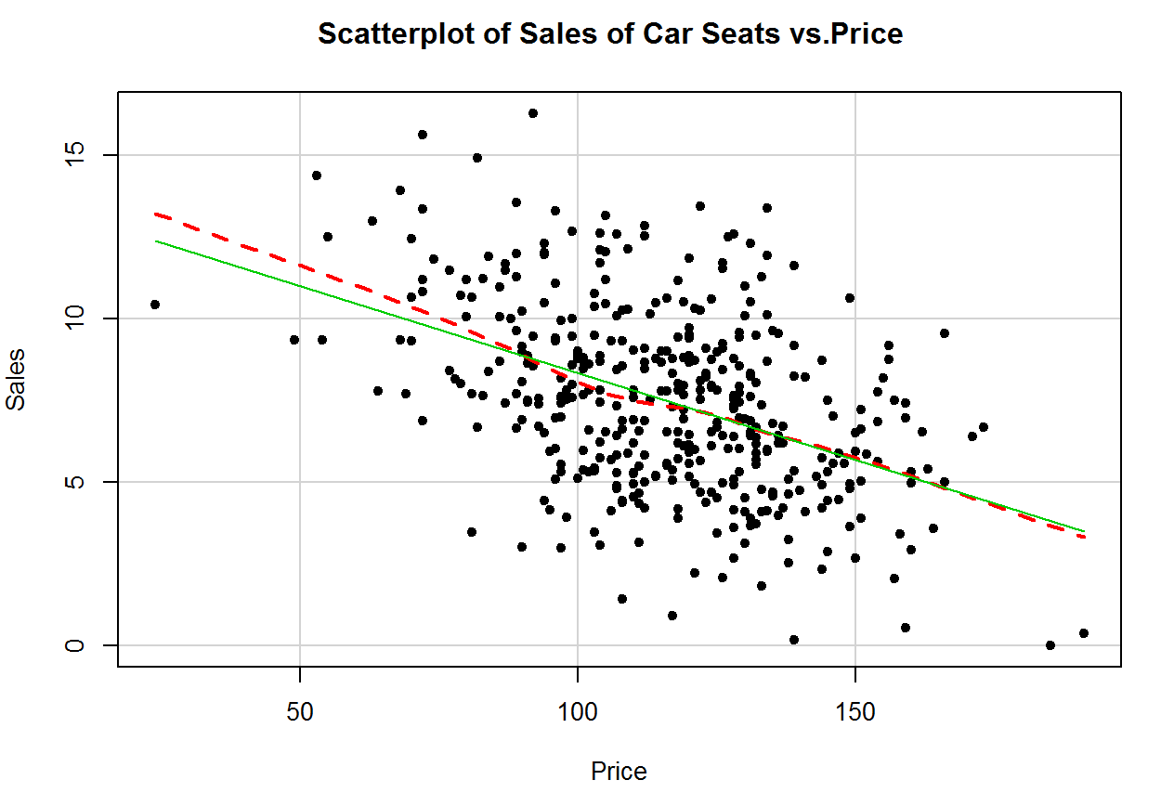
Esplorare la correlazione tra due serie di dati
correlazione positiva (b) correlazione negativa

Slide 23
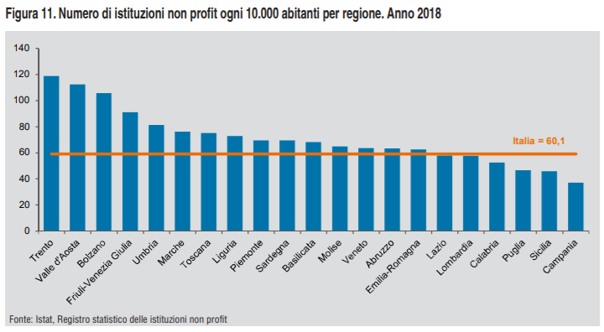
Rappresentare congiuntamente dati numerici e non: i grafici a barre

Slide 24
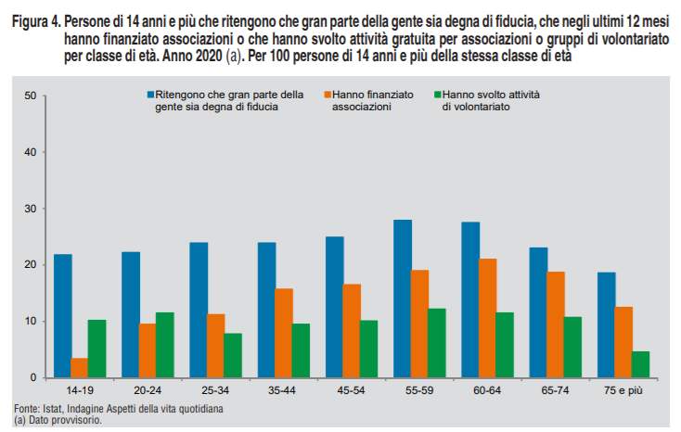
Descrivere più di due variabili congiuntamente

Slide 25
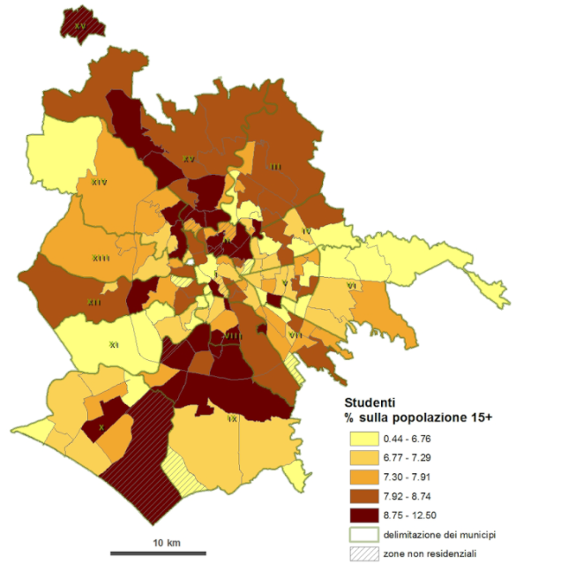
Gli studenti a Roma
Prima variabile: numero di studenti
Seconda variabile: ?

Slide 26
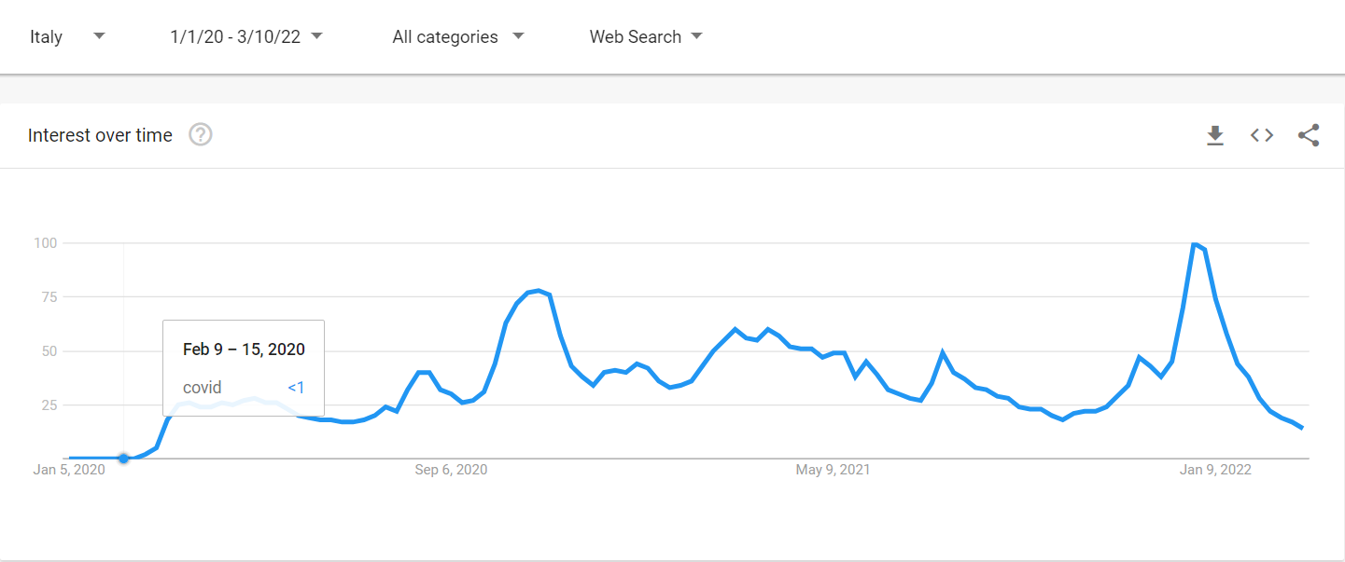
Le serie storiche: uno sguardo a Google Trends
Prima variabile: numero di casi Covid Seconda variabile: ?

Slide 27
Cosa abbiamo visto oggi
Descrivere i dati: media, mediana, varianza
Dai valori assoluti alle frequenze
Il concetto di distribuzione e la distribuzione normale
Grafici bivariato di tipo “scatter”
Grafici bivariato di tipo “a barre”
Grafici a barre raggruppate
Grafici nel tempo: le serie storiche
Grafici nello spazio: le mappe
Alcuni errori comuni nella data analysis e come evitarli

